Slide 1
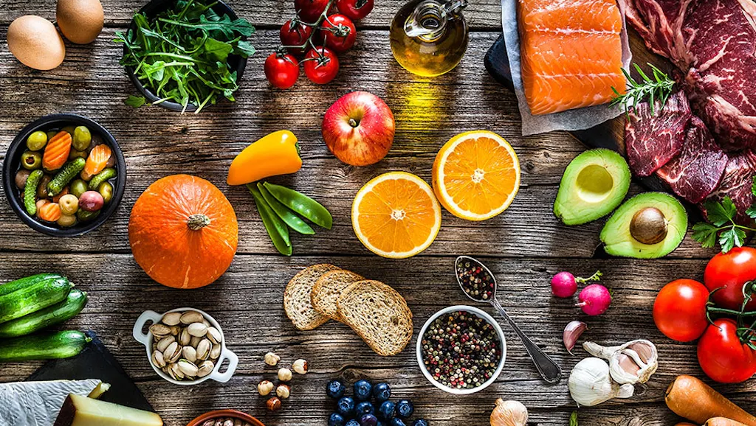
Afrunding af ‘Hvad er liv’ og opstart af ‘Kost og sundhed’

Slide 2
Plan
Dagens figur: Afrunding af forløb
Hvad er en sund kost?
Kulhydrater

Slide 3
Dagens figur skal I selv lave…
I forløbet ‘Hvad er liv?’ har jeg lært, at …

Slide 4
Forløbet kost og sundhed
Centrale spørgsmål i forløbet:
Hvilke næringsstoffer består vores mad af?
Hvordan fordøjes maden?
Hvad er en sund kost?

Slide 5
Hvilke kostråd har du hørt for nylig?
Skriv det i padletten: https://padlet.com/klj8/kostr-d-b0pon49343ur1py4

Slide 6
Hvad er sundt, og hvad er usundt?
https://www.youtube.com/watch?v=yNJSxZMWAUw

Slide 7
3 pointer fra videoen

Slide 8
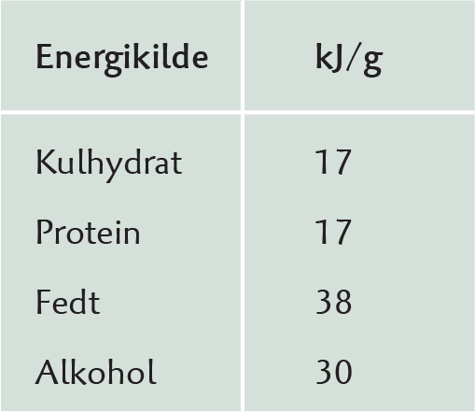
Kostens energigivende stoffer

Slide 9
Kulhydrater
Læs s. 76-78
Lav arbejdsarket

